Slide 1
Integrate Entity Framework to Web Project
Phần này mô tả cách tích hợp EF vào dự án Web trên thực tế.
EF nên đặt ở đâu, sử dụng như thế nào, dựa vào EF phát triển thêm một số phương thức phù hợp với yêu cầu.

Slide 2
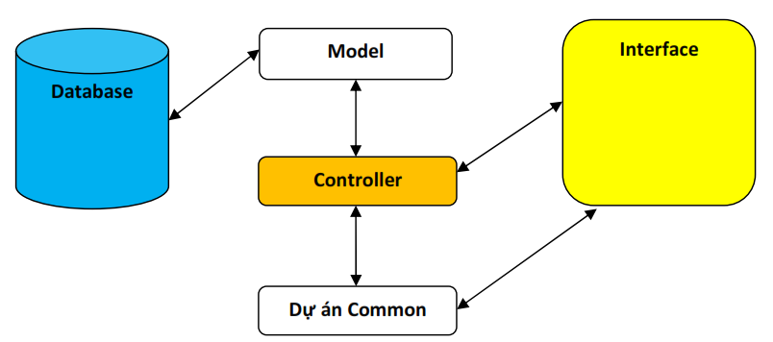
Integrate EF to Web Project
EF nên là dự án thư viện (DLL) riêng biệt và được nhúng vào ứng dụng.

Slide 3
Integrate EF to Web Project
Trong mô hình trên (lưu ý không phải là MVC)
Model chính là dự án EF (DLL)
Controller kế thừa Model để phát triển các phương thức tùy biến (DLL)
Common là dự án thư viện lưu trữ các phần khác liên quan đến dự án (DLL)
Interface chính là dự án Web
Tùy theo yêu cầu cách đặt tên có thể khác nhau.

Slide 4
Integrate EF to Web Project
Tạo dự án thư viện Model
Tạo dự án tên là CodeProject, trong dự án đặt tên dự án con là Model dạng dự án thư viện.
Gieo mã nguồn từ database theo dạng Database First, đặt tên Context là EF.

Slide 5
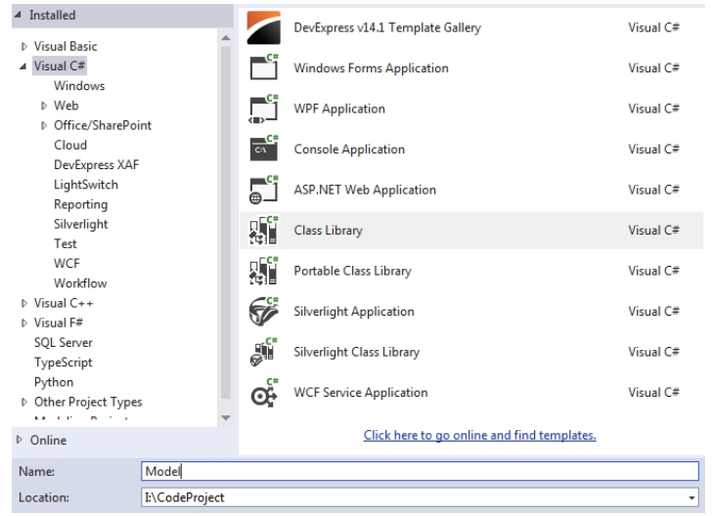
Integrate EF to Web Project

Slide 6
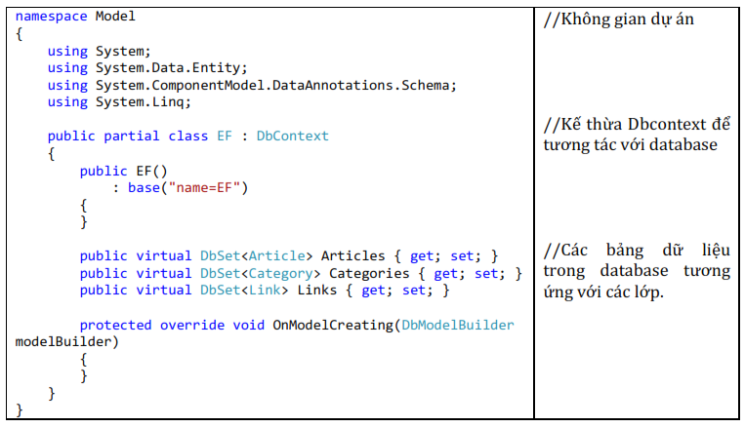
Integrate EF to Web Project
Trong tập tin EF.Context.cs chứa nội dung:

Slide 7
Integrate EF to Web Project
Như vậy dự án Model đã tạo thành từ Entity Framework, dựa vào LINQ lập trình viên có thêm thực hiện nhiều thao tác với database như:
Add, Delete, Insert, Update, Select
và nhiều thao tác khác ….
Tuy nhiên để tối ưu mã nguồn thì lập trình viên nên viết 1 dự án khác để tái sử dụng code tương tác cho nhiều trường hợp khác nhau.

Slide 8
Integrate EF to Web Project
2. Tạo dự án Controller
Nếu lập trình viên vẫn có thói quen dùng truy vấn sql thay vì LINQ thì có thể dùng Dynamic LINQ để hỗ trợ 1 phần cách code cũ.
Tuy nhiên, không khuyến cáo dùng sql trên mô hình EF.

Slide 9

Integrate EF to Web Project
Cài đặt Dynamic LINQ bằng cách vào Tools -> Library Package Manager -> Package Manager Console, gõ lệnh:

Slide 10
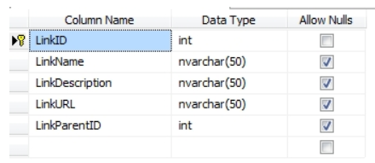
Integrate EF to Web Project
Ở database có bảng tên là Link chứa các liên kết Link (LinkID, LinkName, LinkDescription, LinkParentID) với mô tả

Slide 11
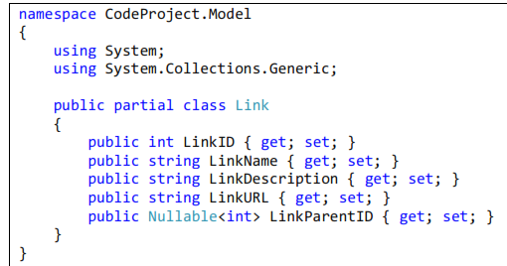
Integrate EF to Web Project
Ở thư viện Model, bảng Link được gieo thành lớp Link.cs

Slide 12
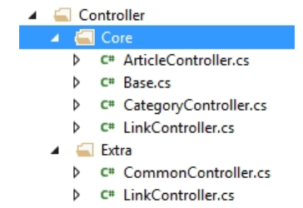
Integrate EF to Web Project
Ở dự án Controller, tổ chức kiến trúc thư mục như sau:

Slide 13
Integrate EF to Web Project
Trong đó:
Thư mục Core là nơi chứa các Controller, ví dụ có lớp Link.cs thì có LinkController.cs chứa trong thư mục này. LinkController.cs lưu trữ các phương thức thêm, xóa, sửa, … cơ bản. Trong đó, Base.cs là lớp cha chứa Context để thực hiện thao tác tương tác với database.
Thư mục Extra cũng là nơi chứa Controller, nhưng chứa các phương thức cấp cao hơn tùy theo yêu cầu dự án.

Slide 14
Integrate EF to Web Project
LinkController.cs ở Core và LinkController.cs Extra có phải là 2 file khác nhau?

Slide 15
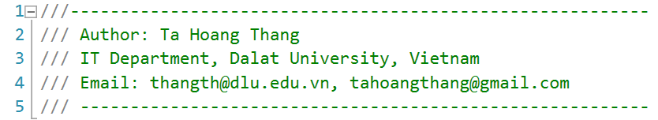
Integrate EF to Web Project
Nội dung tập tin LinkController.cs ở Core chứa các phương thức thêm, xóa, sửa, …

Slide 16
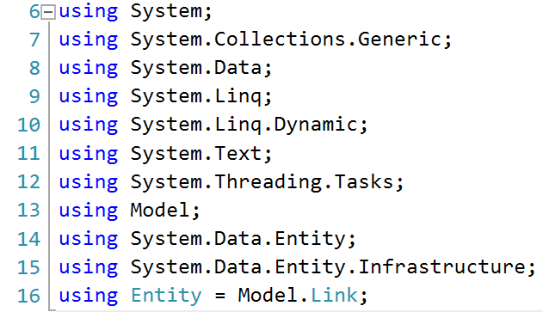
Integrate EF to Web Project
LinkController.cs

Slide 17
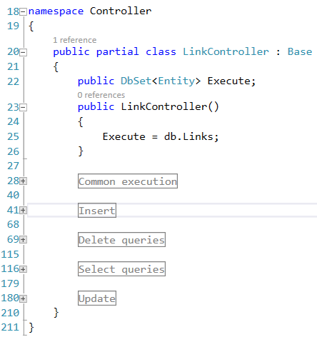
Integrate EF to Web Project
LinkController.cs

Slide 18
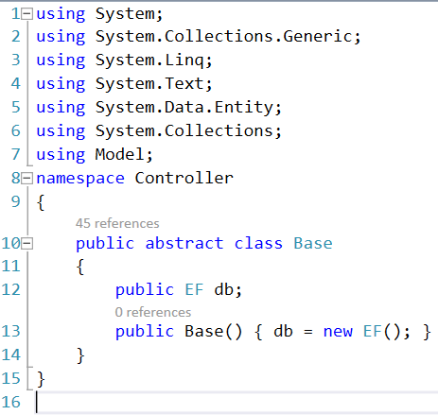
Integrate EF to Web Project
Base.cs

Slide 19
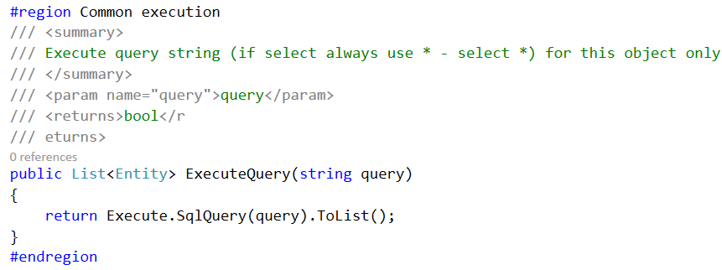
Integrate EF to Web Project
Truy vấn sql ở LinkController.cs

Slide 20
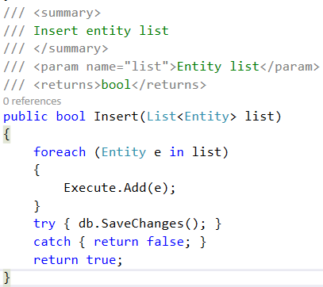
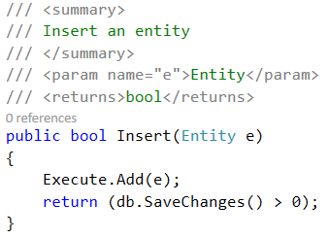
Integrate EF to Web Project
Insert ở LinkController.cs

Slide 21
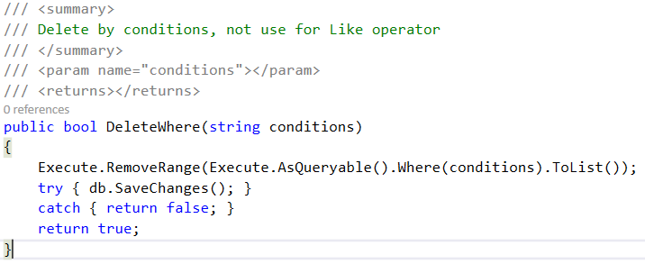
Integrate EF to Web Project
Delete ở LinkController.cs

Slide 22
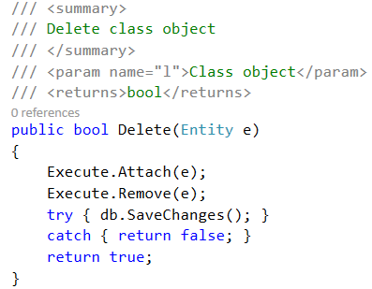
Integrate EF to Web Project
Delete ở LinkController.cs

Slide 23
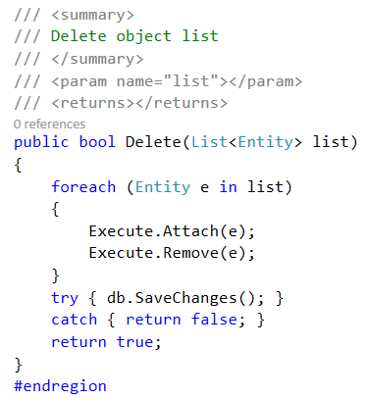
Integrate EF to Web Project
Delete ở LinkController.cs

Slide 24
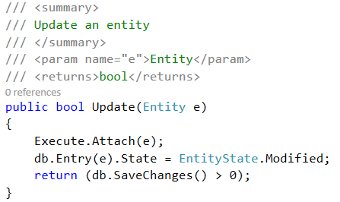
Integrate EF to Web Project
Update ở LinkController.cs

Slide 25
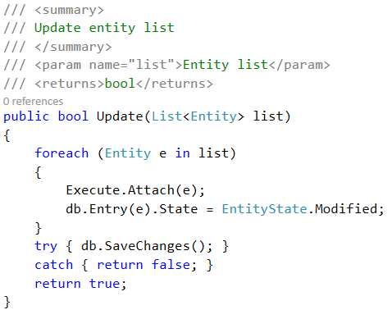
Integrate EF to Web Project
Update ở LinkController.cs

Slide 26
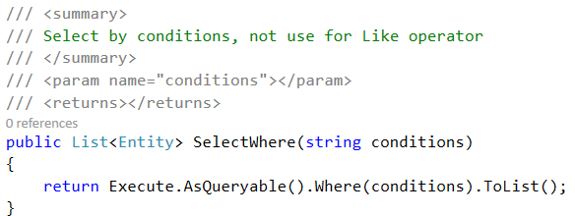
Integrate EF to Web Project
Select ở LinkController.cs

Slide 27
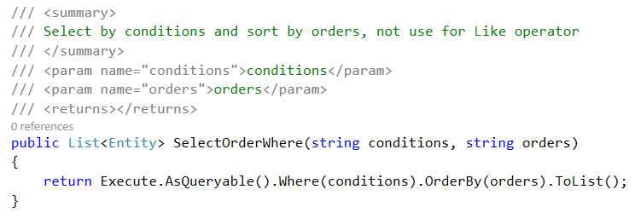
Integrate EF to Web Project
Select ở LinkController.cs

Slide 28
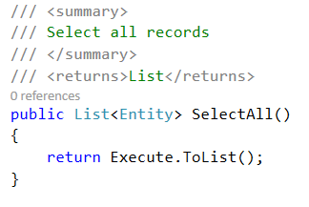
Integrate EF to Web Project
Select ở LinkController.cs

Slide 29
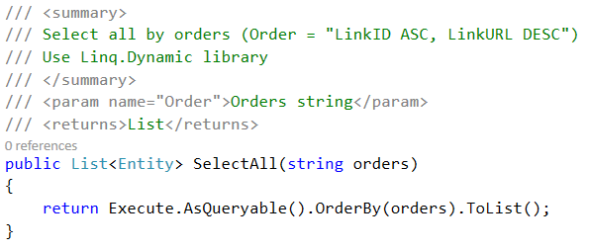
Integrate EF to Web Project
Select ở LinkController.cs

Slide 30
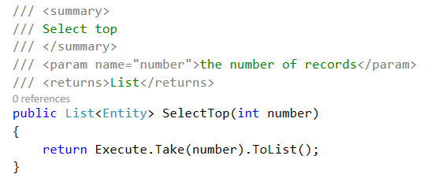
Integrate EF to Web Project
Select ở LinkController.cs

Slide 31
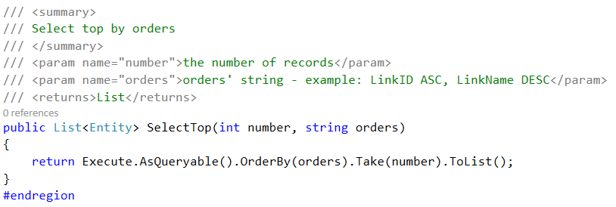
Integrate EF to Web Project
Select ở LinkController.cs

Slide 32
Integrate EF to Web Project
Ngoài ra còn nhiều phương thức lấy dữ liệu khác tùy vào nhu cầu của dự án. Các phương thức đó có thể viết thêm ở LinkController.cs ở thư mục Extra.

Slide 33
Integrate EF to Web Project
3. Sử dụng code
Lập trình có thể sử dụng dự án Model, Controller để tương tác với database, trong trường hợp “lười” thì có thể viết phương thức trực tiếp ở giao diện thông qua Model đã được EF gieo sẵn mà không cần phải cập nhật bên dự án Controller.

